Slide 1
High-Fidelity GAN Inversion for Image Attribute Editing Review
2022학년도 2학기 캡스톤디자인2
컴퓨터공학과 2017104019 임에딘
Link : https://tengfei-wang.github.io/HFGI/

Slide 2
Abstract
이미지의 세부 정보가 잘 보존된 속성 편집을 가능하게 하는 새로운 High-Fidelity GAN Inversion(HFGI) 프레임워크를 제시
목표 : trade-off 관계에 있는 reconstruction과 editability에서 재구성도 뛰어나고 편집성도 뛰어나도록 함
HFGI → encoder-based 방식에 DCI, ADA를 추가하여 trade-off 극복
Distortion Consultation Inversion(DCI) 방법 제안
Adaptive Distortion Alignment(ADA) 모듈 제안
*Fidelity : reconstruction quality

Slide 3
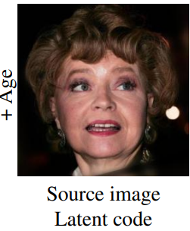
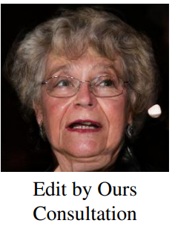
GAN Inversion Techniques
실제 이미지 편집을 가능하게 하는 GAN inversion 기술이 탐구됨
Image attribute editing : 주어진 이미지에서 원하는 속성을 수정하는 작업으로,
다른 세부 사항은 유지할 수 있어야 한다.
기존 GAN 반전의 접근법
(1) Optimization approaches
(2) Encoder-based approaches
(3) Hybrid-methods

Slide 4
Existing GAN Inversion Approaches
 | Optimization approaches (Perform per-image optimization) | Encoder-based (Learn a data-driven encoder)
장점 | accurate reconstruction High fidelity | Better editing quality faster
단점 | Inferior editing quality Time consuming | Inaccurate reconstruction Low fidelity
예시 | I2S, PTI … | pSp, e4e …
Notes:
PTI : 이미지 한장에 대한 latent vector를 optimization 방식으로 찾은 후, generator fine tuning

Slide 5
GAN Inversion Problem
Rate-Distortion 이론에 따르면, 고차원의 실제 이미지를 저차원의 latent code로 압축하게 되면 필연적으로 정보 손실이 일어난다.
Information bottleneck 이론에 따르면, 깊은 압축으로 인해 손실되는 정보는 주로 이미지 세부 정보이다. 모델이 low-frequency 패턴은 잘 보존하지만, high-frequency 패턴은 종종 무시되어서 왜곡된다.
고화질로 재구성 및 편집하려면 세부 정보까지 보존해야 한다.
Distortion과 Editing 의 trade-off 문제
Notes:
Lossy data compression system with a frozen decoder

Slide 6
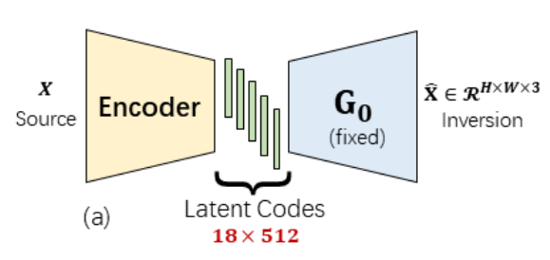
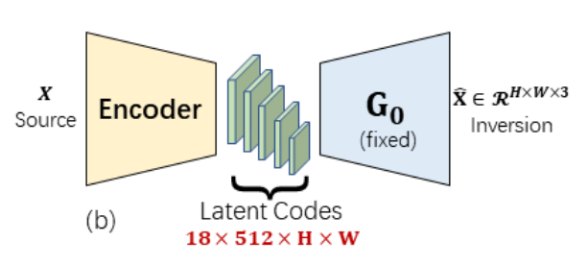
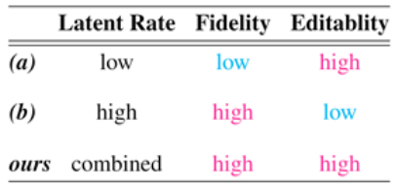
Rate-Distortion-Edit trade-offs
Low-rate latent code
→재구성이 불충분하고, 일부 정보가 필연적으로 손실된다.
High-rate latent code
→재구성 과정에서 과적합되기 쉽기 때문에 editability가 떨어진다.
편집과정에서 해석 및 조작이 어렵다.
Reconstruction과 Editability는 trade-off 관계[34]
재구성과 편집성의 균형을 유지하고 섬세한 시스템 설계가 필요
(rate, reconstruction, editing quality의 균형이 필요)

Slide 7
Approach
요약 : Encoder-based GAN inversion은 lossy data compression 문제를 갖는다. Low-rate latent code은 차원이 낮으므로 일부 정보가 불가피하게 손실된다. High-dimension으로 차원을 올리는 방법은 reconstruction 품질이 좋아지지만, 편집성이 떨어진다.(재구성에 과적합되기 쉬워짐)
설계 : large-rate GAN inversion system을 만든다.
방법: editability를 우선시하여 편집 성능을 손상시키지 않으면서 reconstruction 성능(fidelity)을 올릴 수 있도록 “Distortion consultation branch”를 제안

Slide 8
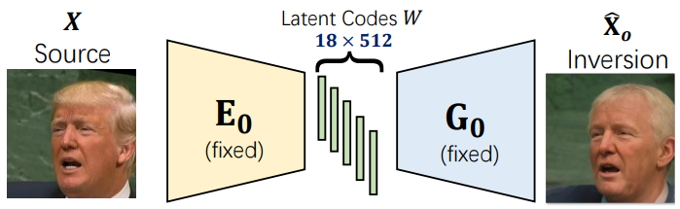
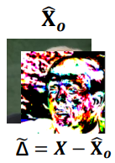
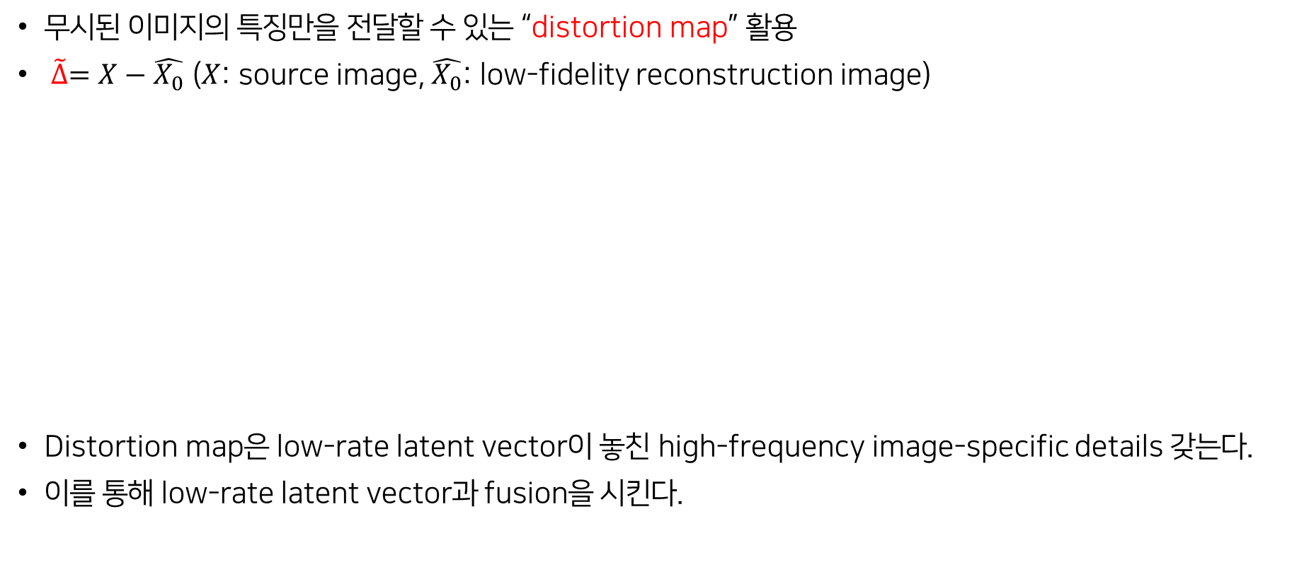
Distortion Consultation Inversion (DCI)
무시된 이미지의 특징만을 전달할 수 있는 “distortion map” 활용
$\tilde{∆}=X−\hat{X_{0}}$ ($X$: source image, $\hat{X_{0}}$: low-fidelity reconstruction image)
Distortion map은 low-rate latent vector이 놓친 high-frequency image-specific details 갖는다.
이를 통해 low-rate latent vector과 fusion을 시킨다.

Slide 9
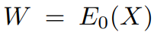
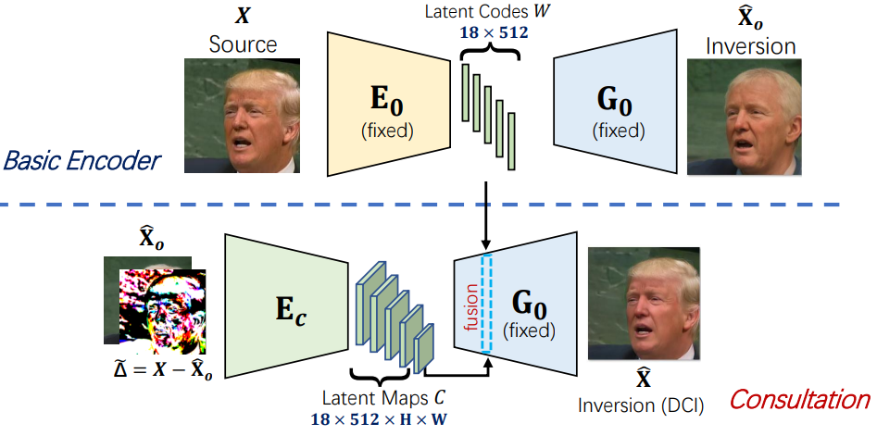
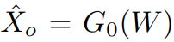
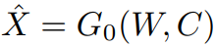
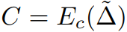
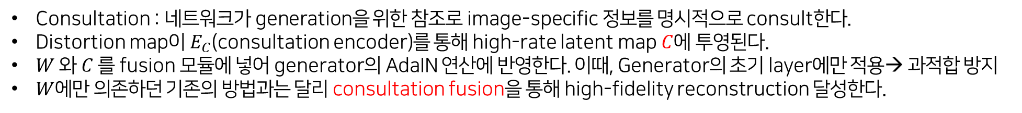
Consultation : 네트워크가 generation을 위한 참조로 image-specific 정보를 명시적으로 consult한다.
Distortion map이 $E_{C}$(consultation encoder)를 통해 high-rate latent map $C$에 투영된다.
$W$와 $C$를 fusion 모듈에 넣어 generator의 AdaIN 연산에 반영한다. 이때, Generator의 초기 layer에만 적용→ 과적합 방지
$W$에만 의존하던 기존의 방법과는 달리 consultation fusion을 통해 high-fidelity reconstruction 달성한다.

Slide 10
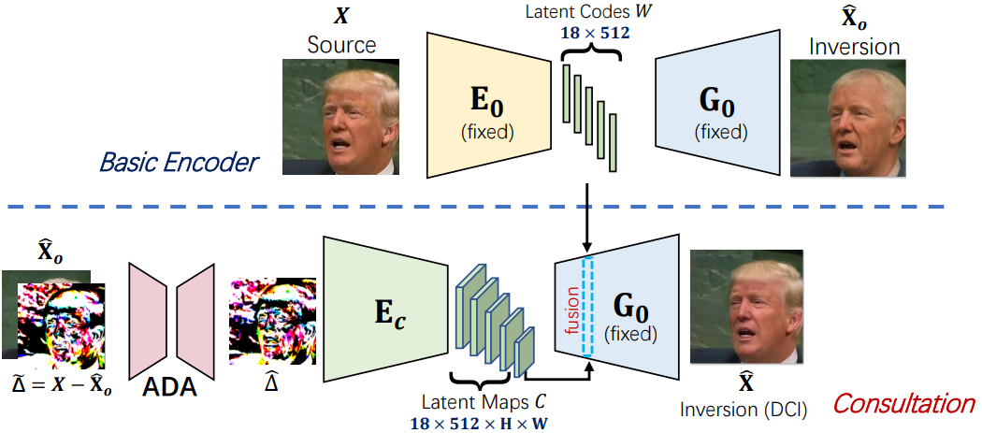
Attribute editing – DCI/ADA

Slide 11
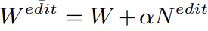
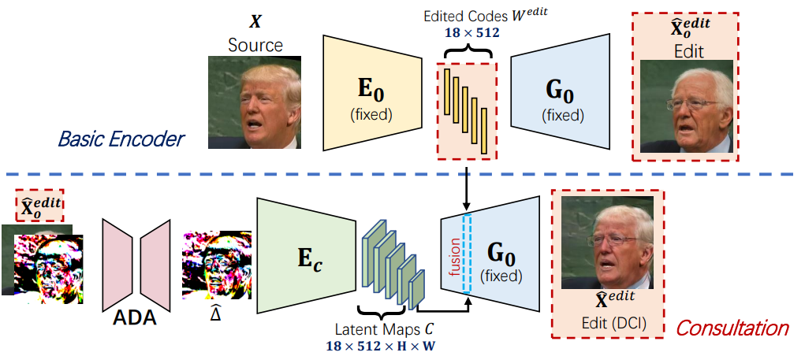
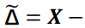
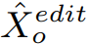
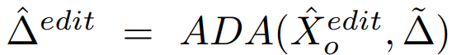
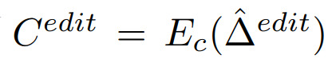
Attribute editing – DCI/ADA
( )

Slide 12
Attribute editing – DCI/ADA
( )

Slide 13
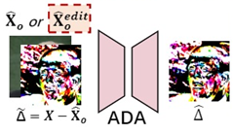
Adaptive Distortion Alignment (ADA)
많은 supervised, unsupervised approaches는 벡터 산술에서 semantic-direction에 대한 GAN의 latent space을 탐색했다.
semantic-direction이 적용된 벡터로 (GANSpace, InverfaceGAN…) 이미지를 생성/편집하면 general하게 작동한다.
문제는 distortion map에서 inversion과는 다르게 editing된 이미지는 misalignment가 발생한다.
이러한 misalign을 잡아주기 위해 본 논문에서는 ADA모듈을 추가한다.
ADA는 encoder-decoder 구조이며, self-supervised learning을 한다.
Ground Truth → 기존의 distortion map
랜덤한 augment를 distortion map에 적용한 것과 GT의 차이를 L1 loss로 적용하여 최적화

Slide 14
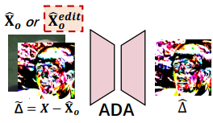
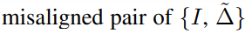
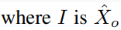
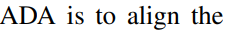
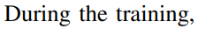
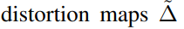
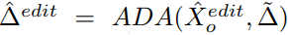
ADA module : self-supervised training

Slide 15
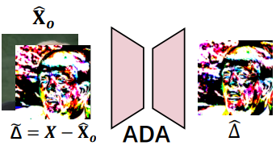
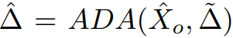
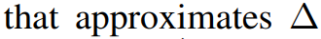
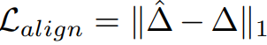
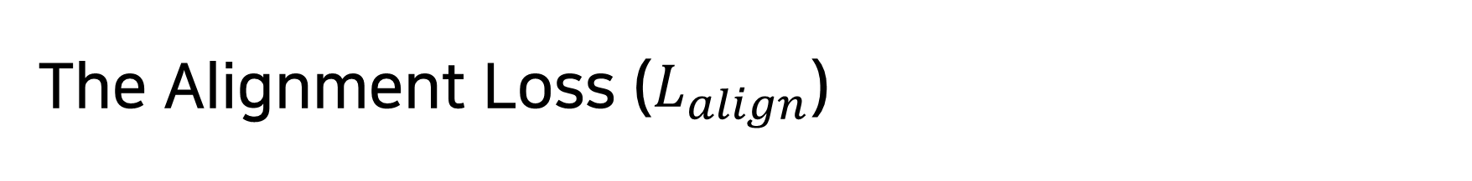
The Alignment Loss ($L_{align}$)

Slide 16
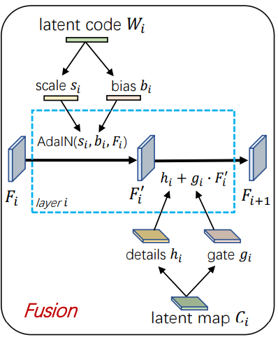
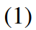
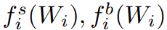
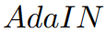
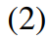
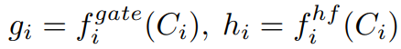
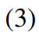
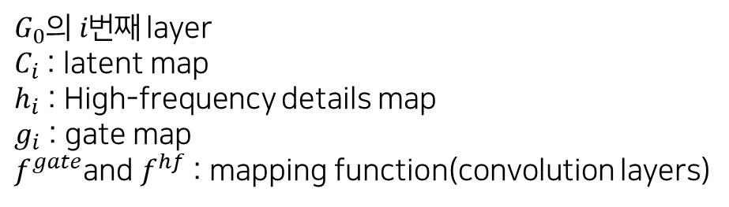
High-fidelity feature maps 생성되는 과정
$G_{0}는$ 각 레이어에 W를 input으로 넣어 다음과 같은 feature map(1)을 얻는다.
: affine layers for scale and bias in
$G_{0}$의 $i번$째 layer
$C_{i}$ : latent map
$h_{i}$ : High-frequency details map
$g_{i}$ : gate map
$f^{gate}$and $f^{hf}$ : mapping function(convolution layers)
과적합을 방지하기 위해 consultation fusion은 $G_{0}$ 초기 레이어에만 한다.

Slide 17
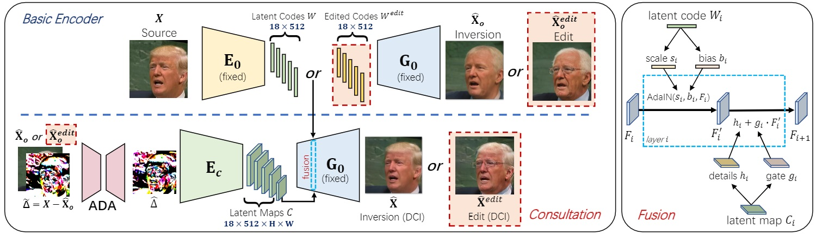
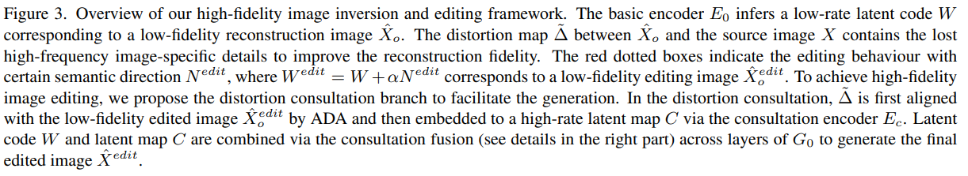

Slide 18
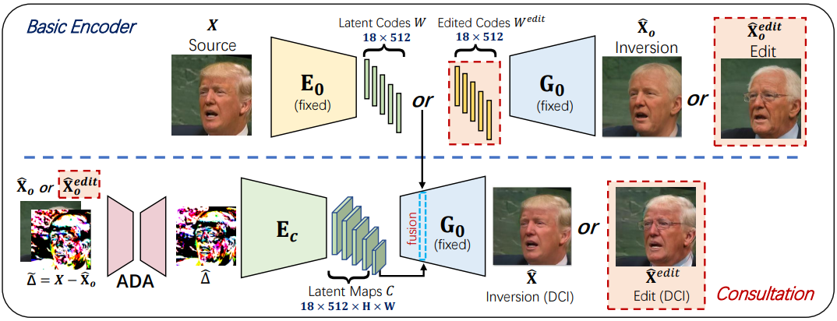
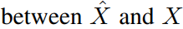
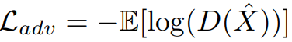
Losses
(1) Reconstruction Loss (for faithful reconstruction)
(2) Adversarial Loss (to improve image quality)
(D is initialized with the well-trained discriminator)
(3) Alignment Loss
(4) Overall Loss : weighted summation of (1), (2), (3)
Notes:
F is pre-trained ArcFace [8] or a ResNet-50 model for different domains [34]
D is initialized with the well-trained discriminator

Slide 19
Experiments settings - Datasets
Human face domain → FFHQ (training), CelebA-HQ (evaluation)
Car domain → Stanford Cars (training, evaluation)
Attribute editing → InterfaceGAN (face images), GANSpace (car images)

Slide 20
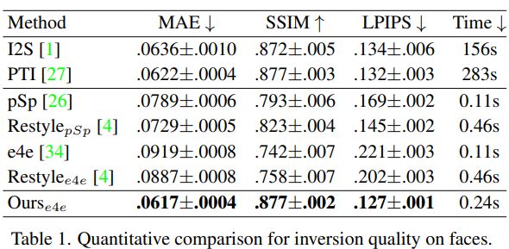
Quantitative Evaluation
비교 대상 :
Encoder-based GAN inversion approaches
pSp, e4e, Restyle (pSp and e4e as backbones)
Optimization-based approaches
I2S, PTI
실험 : CelebA-HQ로부터 1500개의 이미지에서 계산됨
결과 :
Encoder-based 보다 재구성 능력이 뛰어나다.
Optimization-based보다 추론이 빠르다.

Slide 21
이미지 합성 분야에서 쓰이는 평가 지표
MAE (Mean Absolute Error) : 평균 절대 오차
손실함수가 오차와 비례하여 일정하게 증가하는 특징
MAE 값이 작을수록 좋다.
SSIM (Structural Similarity Index Map)
Luminance(휘도), Contrast(대비), Structural(구조) 3가지 측면에서 이미지 품질 평가
SSIM 값이 높을수록 좋다.
휘도는 빛의 밝기, 대비는 밝기 차이, 구조는 비교하는 두 이미지의 같은 픽셀 위치에서의 상관관계
원본 이미지를 X, 변형된 이미지를 Y로 뒀을 때, X와 Y의 RGB 평균값이 차이가 크면 L감소, X와 Y의 표준편차의 차이가 크면 C 감소, X와 Y의 픽셀 위치에서 평균과의 편차가 반대 방향이면 S감소
단점 : 블러 처리가 되면 값의 분포가 비슷하기 때문에 SSIM이 높아진다. (선명도 평가 불가능)
LPIPS (Learned Perceptual Image Patch Similarity)
Classification Task를 Supervised, Self-supervised, Unsupervised 딥러닝 모델로 학습하고 비교할 2개의 이미지를 각각 학습된 네트워크를 사용하여 deep feature를 추출하고 이를 비교하여 유사도 평가한다. CNN의 feature vector을 비교하기 때문에 L2, SSIM 등 보다는 성능이 좋다.
LPIPS 값이 낮을수록 좋다. (perceptually similar)
Notes:
https://heytech.tistory.com/379
https://velog.io/@xoft/%ED%8F%89%EA%B0%80%EC%A7%80%ED%91%9C-PSNR-SSIM-LPIPS

Slide 22
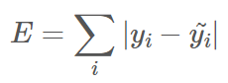
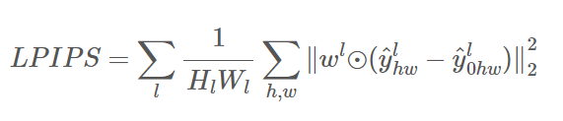


이미지 합성 분야에서 쓰이는 평가 지표
MAE (Mean Absolute Error) : 평균 절대 오차
손실함수가 오차와 비례하여 일정하게 증가하는 특징
MAE 값이 작을수록 좋다.
SSIM (Structural Similarity Index Map)
Luminance(휘도), Contrast(대비), Structural(구조) 3가지 측면에서 이미지 품질 평가
SSIM 값이 높을수록 좋다.
휘도는 빛의 밝기, 대비는 밝기 차이, 구조는 비교하는 두 이미지의 같은 픽셀 위치에서의 상관관계
원본 이미지를 X, 변형된 이미지를 Y로 뒀을 때, X와 Y의 RGB 평균값이 차이가 크면 L감소, X와 Y의 표준편차의 차이가 크면 C 감소, X와 Y의 픽셀 위치에서 평균과의 편차가 반대 방향이면 S감소
단점 : 블러 처리가 되면 값의 분포가 비슷하기 때문에 SSIM이 높아진다. (선명도 평가 불가능)
LPIPS (Learned Perceptual Image Patch Similarity)
Classification Task를 Supervised, Self-supervised, Unsupervised 딥러닝 모델로 학습하고 비교할 2개의 이미지를 각각 학습된 네트워크를 사용하여 deep feature를 추출하고 이를 비교하여 유사도 평가한다. CNN의 feature vector을 비교하기 때문에 L2, SSIM 등 보다는 성능이 좋다.
LPIPS 값이 낮을수록 좋다. (perceptually similar)
$E$: 손실 함수
$y_{i}$: $i$번째 학습 데이터의 정답
$\tilde{y_{i}}$: $i$번째 학습 데이터로 예측한 값
Notes:
수식 스크린샷 주소
https://heytech.tistory.com/379
https://velog.io/@xoft/%ED%8F%89%EA%B0%80%EC%A7%80%ED%91%9C-PSNR-SSIM-LPIPS
https://jjuon.tistory.com/33

Slide 23



Qualitative Evaluation (inversion, editing)
backgrounds
shadow
reflect
accessory
High-fidelity results,
Preserves more details
Encoder baselines : pSp, e4e, Restyle

Slide 24

Qualitative Evaluation (inversion, editing)
expressions
expressions
appearance
appearance
High-fidelity results,
Preserves more details
Encoder baselines : pSp, e4e, Restyle

Slide 25

Qualitative Evaluation (inversion, editing)
→ Better reconstruction quality, preserve the image-specific details
Optimization baselines : styleGAN, styleGAN2, PTI

Slide 26
Conclusion
제안된 GAN inversion framework는 high-fidelity image attribute editing이 가능하다.
Distortion map을 참조하여 손실된 정보를 다시 fusion하는 consultation branch를 소개했다.
이 방법은 image-specific details 측면에서 reconstruction과 editing 모두 좋은 개선이 이뤄졌다.
제안된 framework는 다른 GAN 모델에 쉽게 일반화가 가능하고 적용하기 쉽다.
한계 : extreme misalignment 사례를 처리하는 것에 있어 어려움이 있다. (해당 논문 실험에서는 ADA 훈련에 사용된 augmented 데이터들이 이러한 것을 다루지 않았기 때문에, 시점 변경이 큰 (large viewpoint changes) 이미지를 편집할 때 ADA가 불충분할 수 있다.)
Notes:
https://velog.io/@xoft/%ED%8F%89%EA%B0%80%EC%A7%80%ED%91%9C-PSNR-SSIM-LPIPS

Slide 27

High-Fidelity GAN Inversion
for Image Attribute Editing
Review
2022학년도 2학기 캡스톤디자인2

